Slide 1
Micropython Class
謝坤達@nkust.edu.tw
2020/06/13

Slide 2
1. Micropython 簡介 2. 驅動、工具、系統及官方網站 3. 韌體佈置 4. 連接測試 5. WiFi 設定：STA && AP 6. LAB

Slide 3
a. LED閃爍 b. LED PWM 亮度實驗 c. 按鈕實驗 d. 按鈕+LED實驗 e. 蜂鳴器實驗 f. DHT11 溫溼度感測 g. DHT11 && restful h. 光敏電阻 && 自動小夜燈 i. 超音波測距 && 電子尺 j. ThingSpeak k. MQTT

Slide 4
Micropyhon 簡介

Slide 5
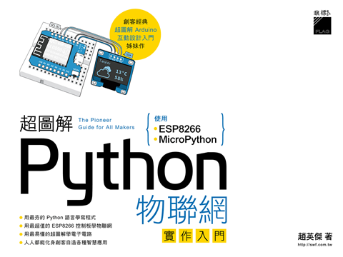
參考書籍

Slide 6
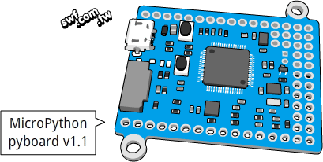
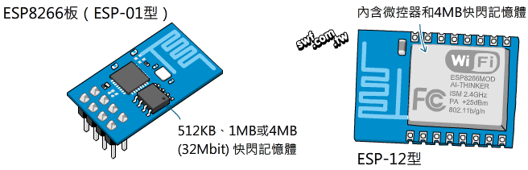
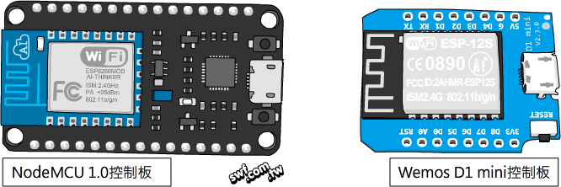
認識MicroPython、pyboard和ESP8266控制板
MicroPython是個在微控器上運作的開放原始碼Python 3直譯器，由劍橋大學數學科學中心的物理學家Damien P. George（達米安·喬治）在閒暇之餘開發而成。
參閱
1-2

Slide 7
驅動、工具、系統及官方網站

Slide 8
官網
ESP32-S驅動
CH341ser：Windows
Cp210x： Windows
Micropython韌體：ESP32
Winpython： Downloads
Micropython： source
書：旗標

Slide 9
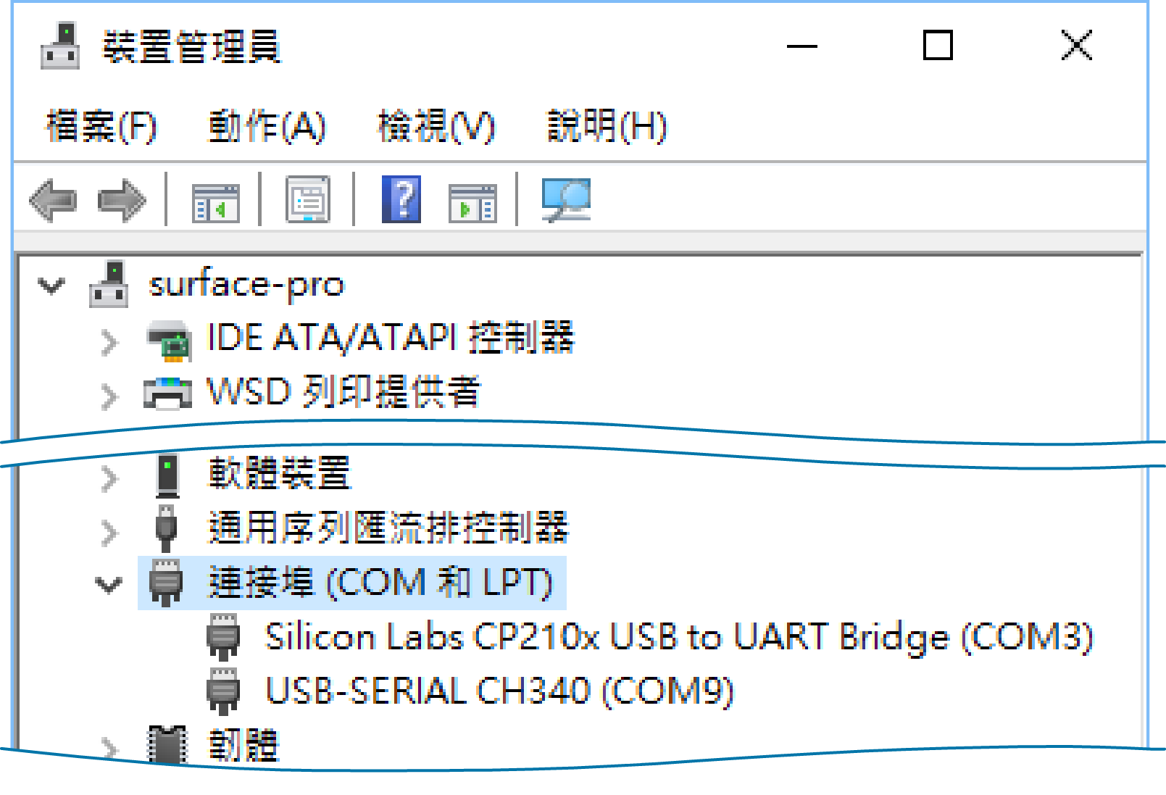
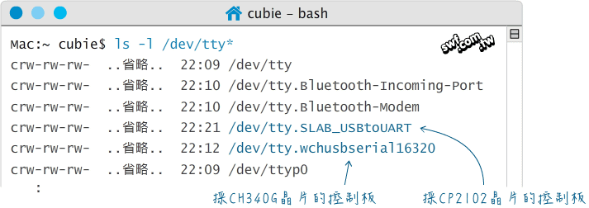

下載與安裝USB驅動程式
驅動下載：ESP32-S USB介面驅動
參閱
1-24

Slide 10
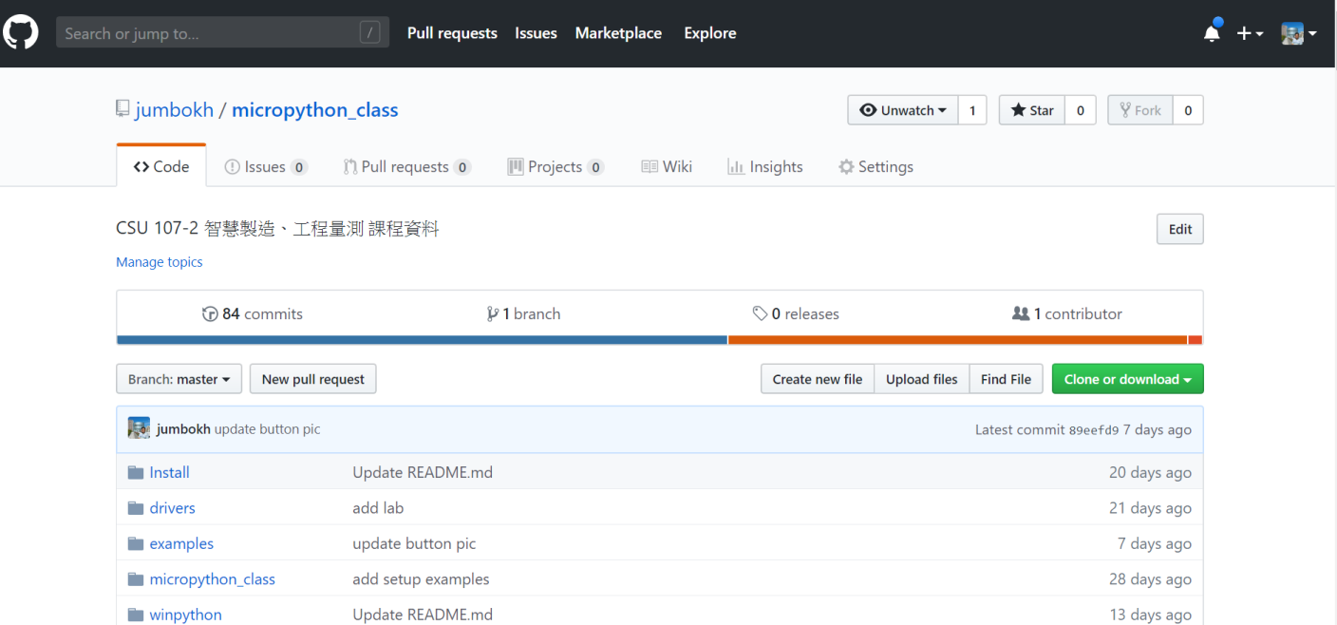
工具及驅動
https://github.com/jumbokh/micropython_class

Slide 11
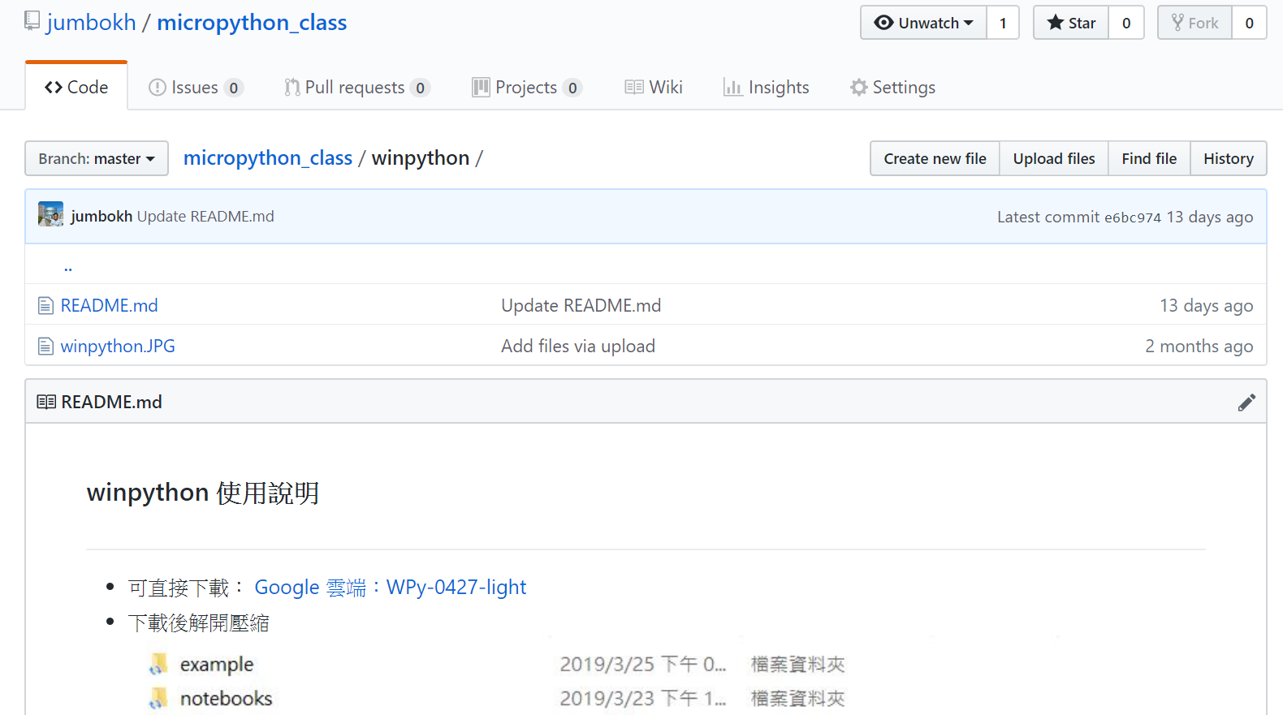

Winpython下載

Slide 12
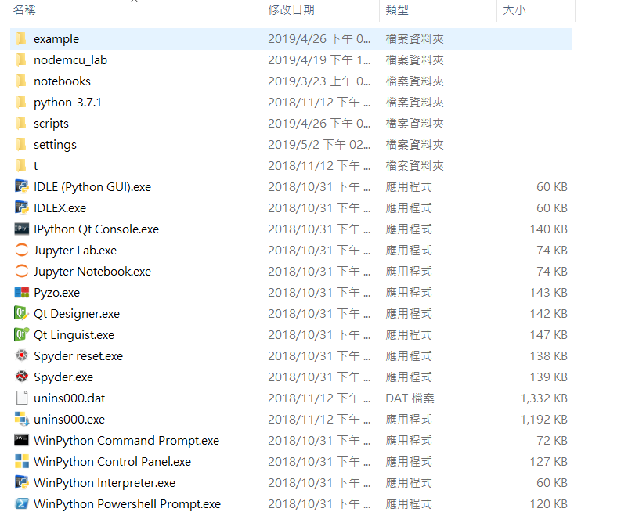

Winpython 3.7

Slide 13
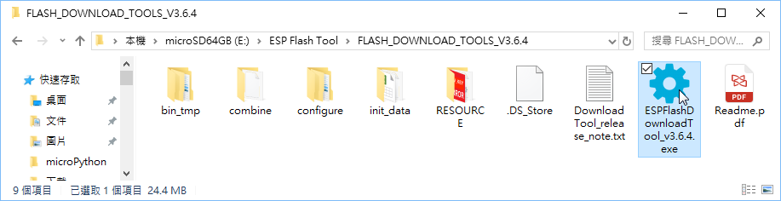
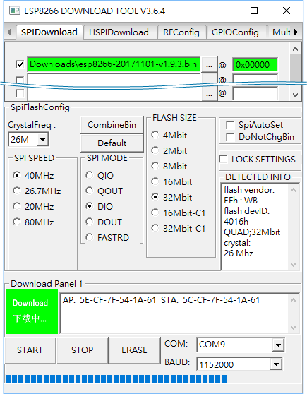
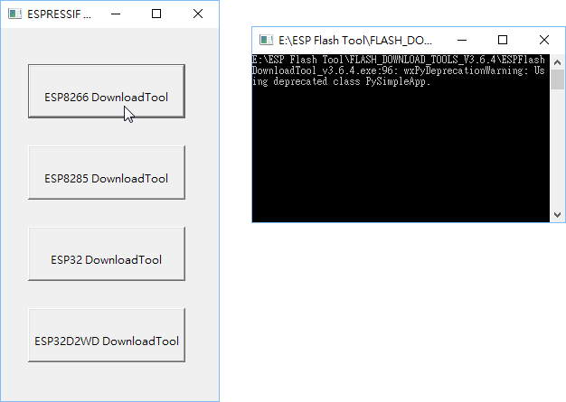
使用Flash下載工具燒錄韌體
參閱
1-24

Slide 14
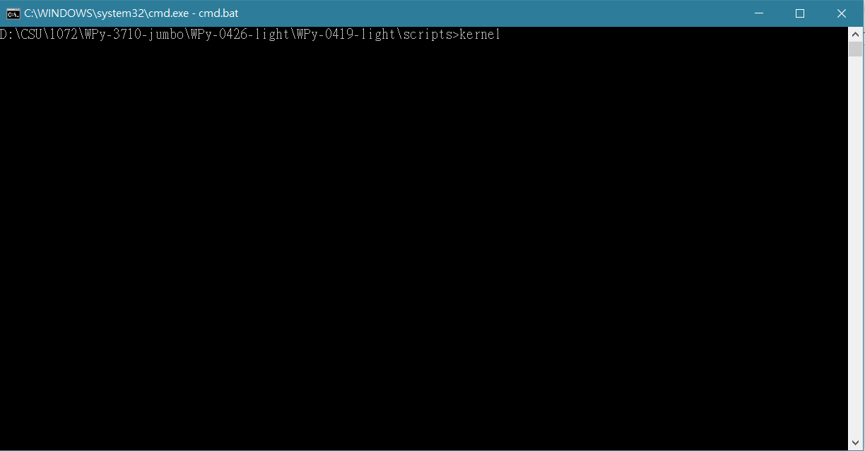
進入 Winpython Command Prompt 執行 ：kernel

Slide 15
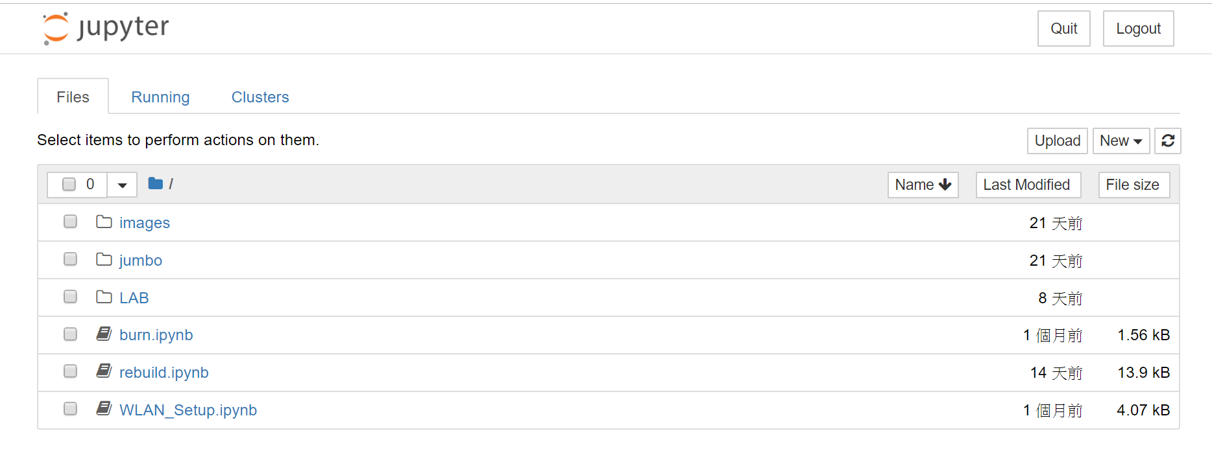
Jupyter notebook 開發環境

Slide 16
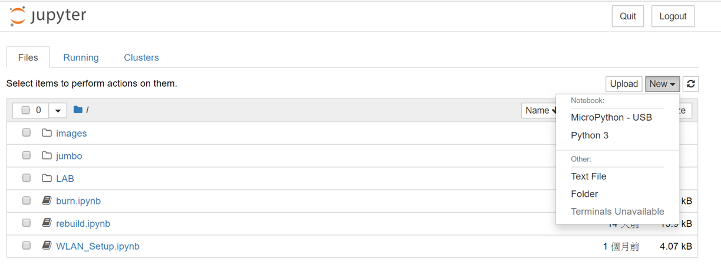
New 一個 Micropython notebook

Slide 17
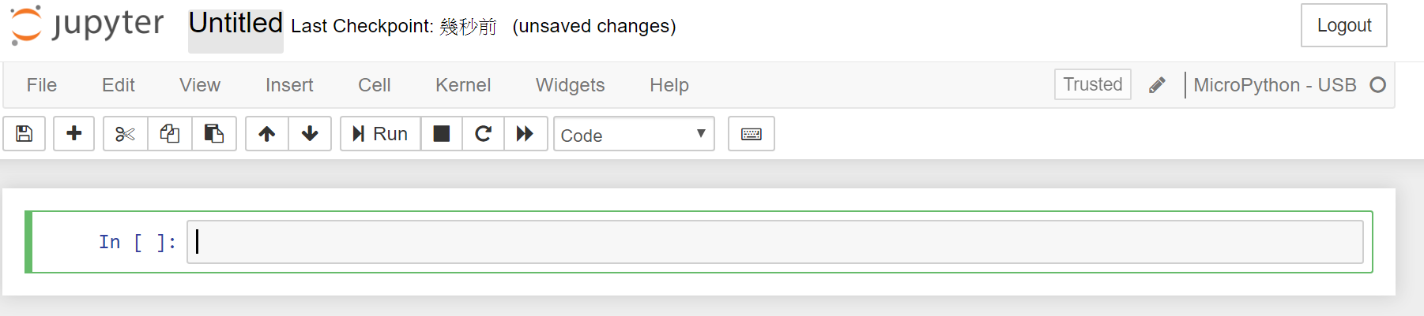
確認支援 Micropython kernel

Slide 18
韌體佈置

Slide 19
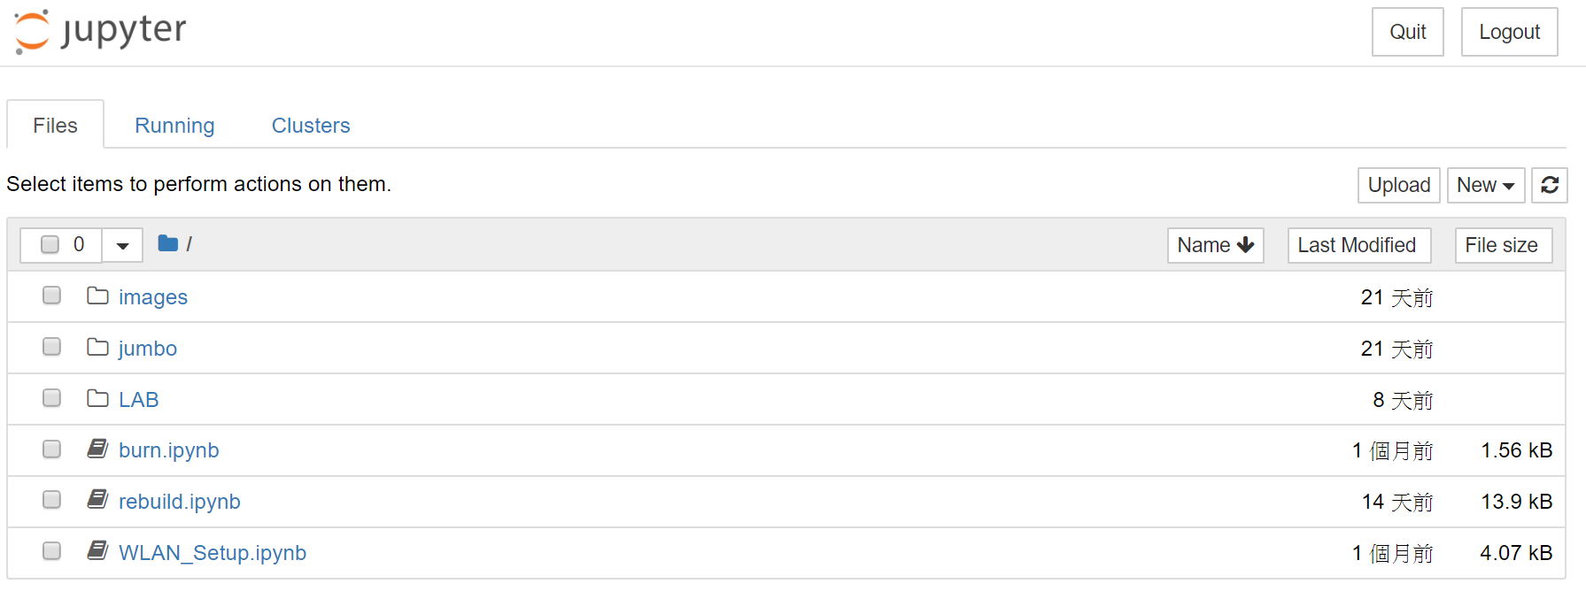
Rebuild.ipynb

Slide 20
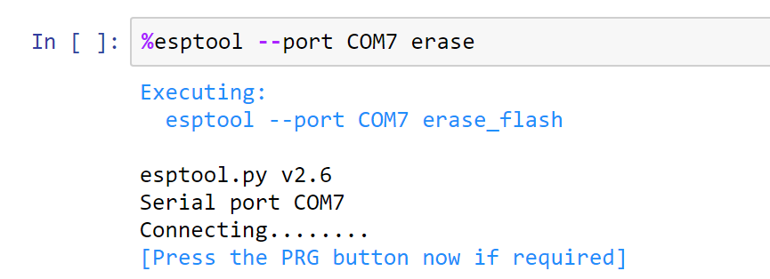
確定com port && 清除flash

Slide 21
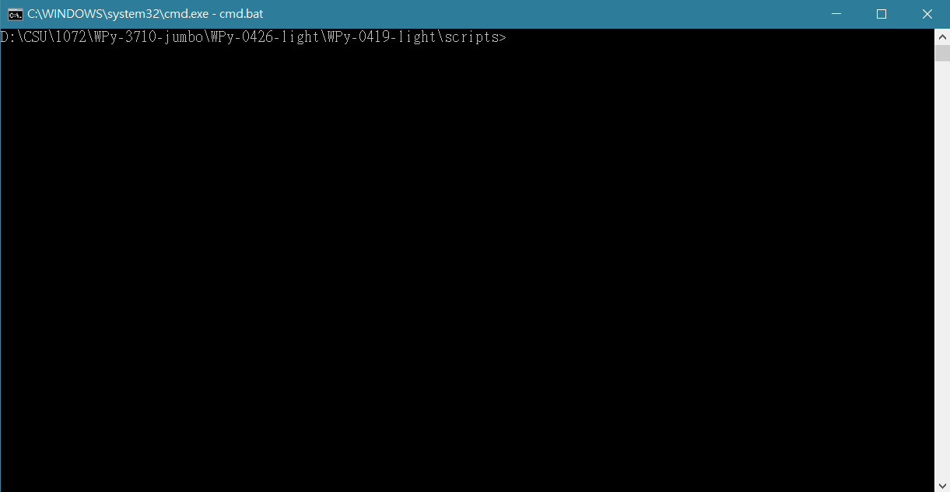
確認com port && 複製指令
esptool --port com5 --baud 460800 write_flash --flash_size=detect -fm dio 0 esp8266-20190125-v1.10.bin
再開啟一個 winpython command prompt視窗
貼上指令執行

Slide 22
連接測試

Slide 23
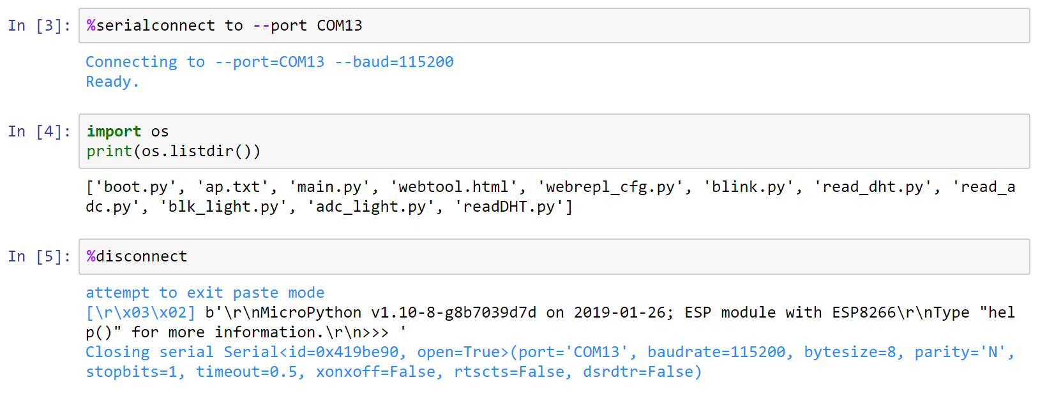
確認燒錄成功
第二個指令，應該要看到一個檔案：boot.py

Slide 24
WiFi設置

Slide 25
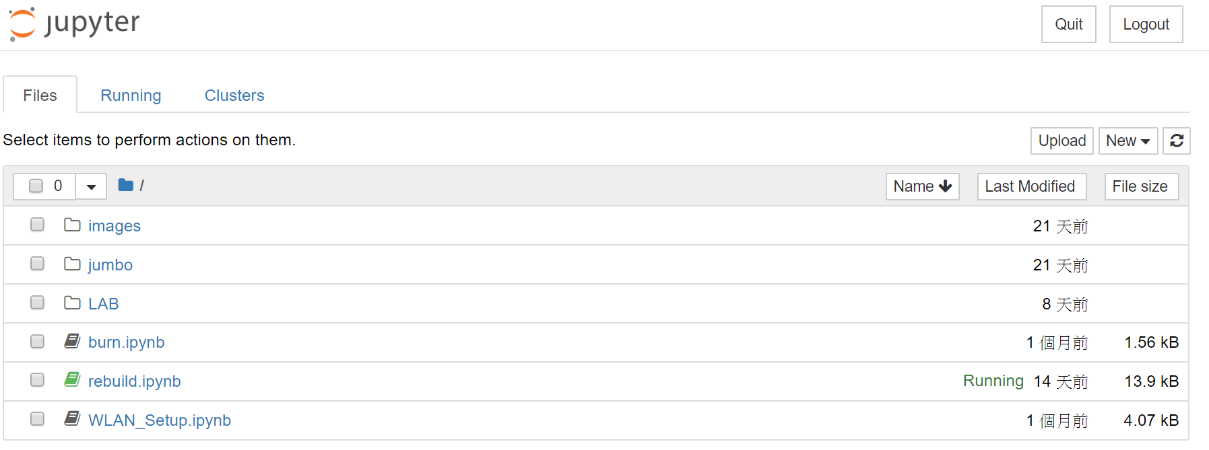
點選WLAN_Setup.ipynb

Slide 26
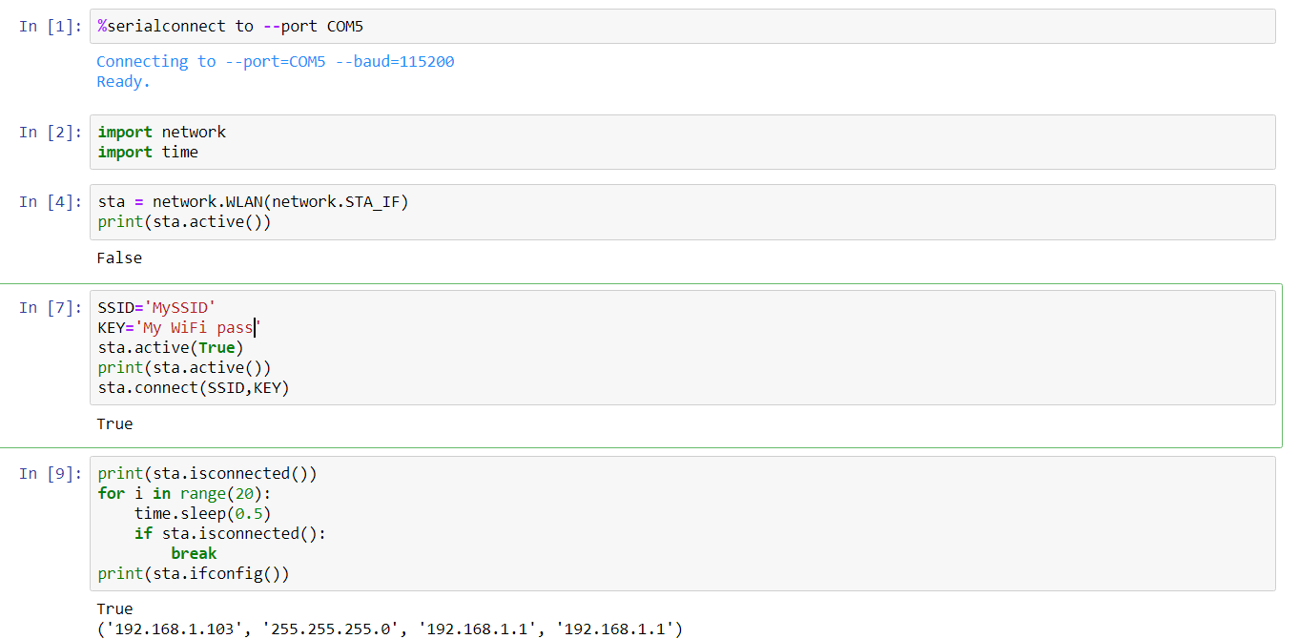
修改WiFi參數、嘗試連接、取得IP
請修改成自己的無線網路分享器連接設定

Slide 27
LAB
詳見 LAB 目錄下各個實驗，說明、code及皆線圖皆在 .ipynb 中

Slide 28
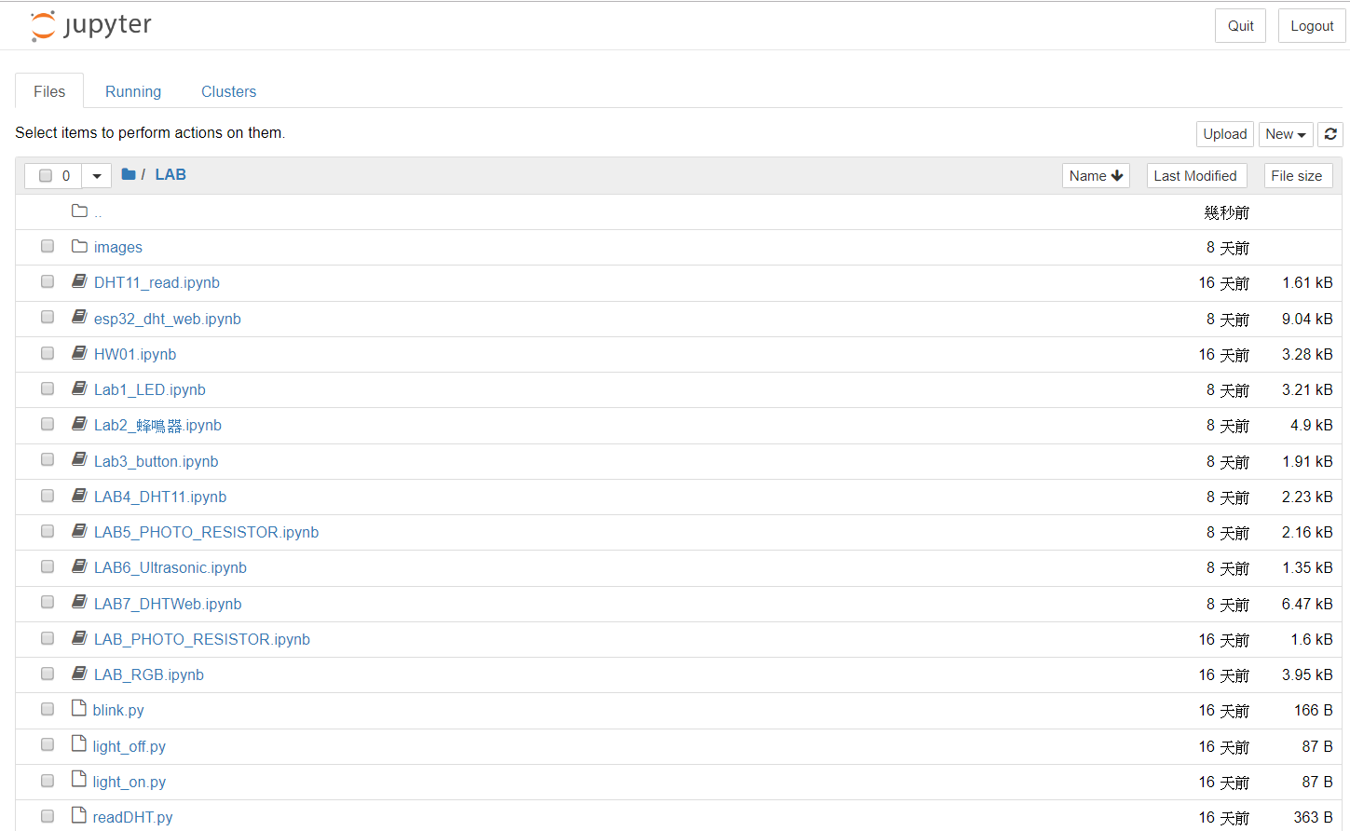
LAB 目錄(持續更新中)

